Slide 1
公安管理项目进度汇报
项目进度
问题改进
下周计划
Illustration
第二周工作汇报
G1汇报人：陆奕伶

Slide 2
CONTENTS
目录
01
02
03
项目进度
问题改进
下周计划
Job profile
Problems in work
Future work plan

Slide 3
公安管理项目进度汇报
Part . 01
ONE
项目进度
Job profile

Slide 4
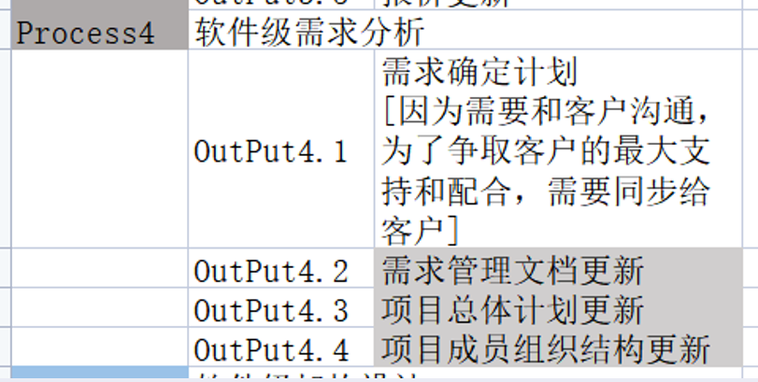
公安管理项目进度汇报
上周需执行的计划
Part . 01
上周任务总结：完成软件级需求分析（part4）

Slide 5
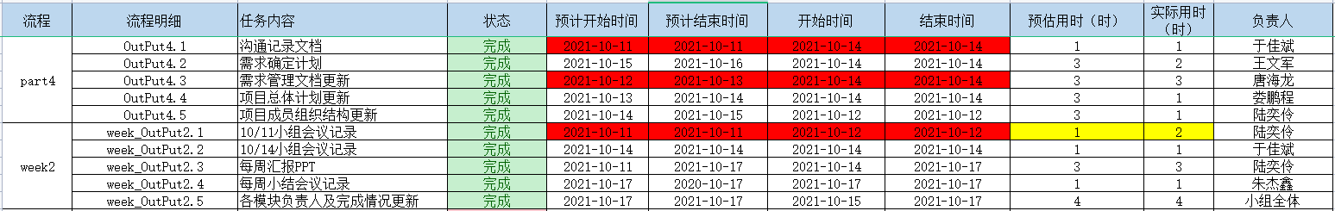
公安管理项目进度汇报
上周需执行的任务
Part . 01
上周总共有5项任务，完成5项，无未完成任务，其中有三项任务超出预计时间，一项任务执行时超过预估时间

Slide 6
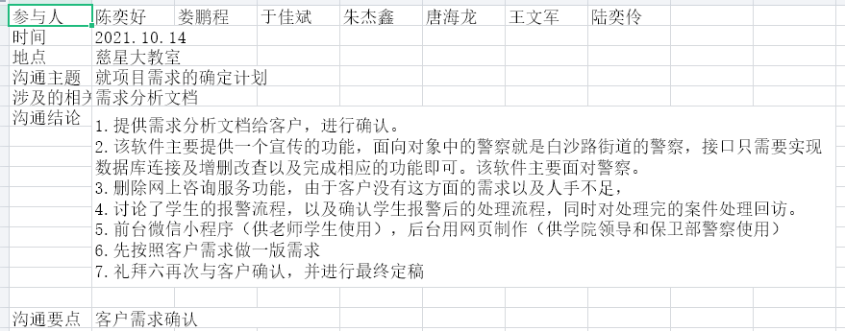
公安管理项目进度汇报
4.1沟通文档记录
Part . 01

Slide 7
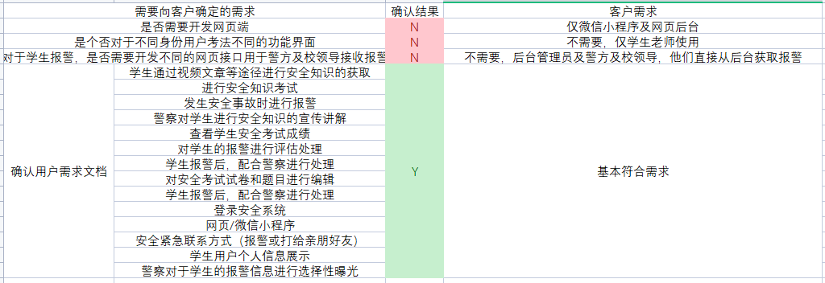
公安管理项目进度汇报
4.2需求确定计划
Part . 01

Slide 8
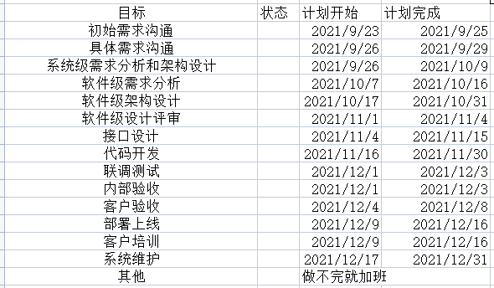
公安管理项目进度汇报
4.3需求管理文档更新
Part . 01
4.4项目总体计划更新

Slide 9
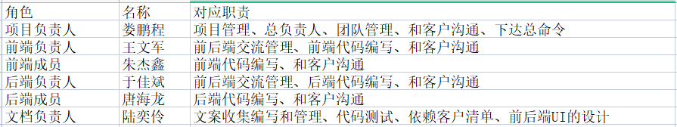
公安管理项目进度汇报
4.5项目成员组织结构更新
Part . 01

Slide 10
公安管理项目进度汇报
Part . 02
TWO
问题改进

Slide 11
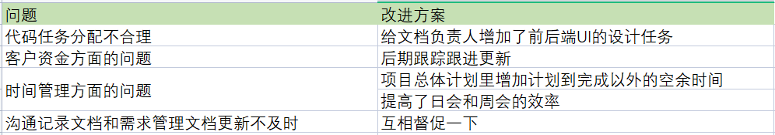
公安管理项目进度汇报
本周存在问题及解决方案
Part . 02

Slide 12
公安管理项目进度汇报
Part . 03
THREE
本周计划
Future work plan

Slide 13
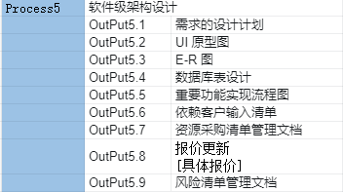
公安管理项目进度汇报
下周总体计划
Part . 03
part5分两周完成

Slide 14
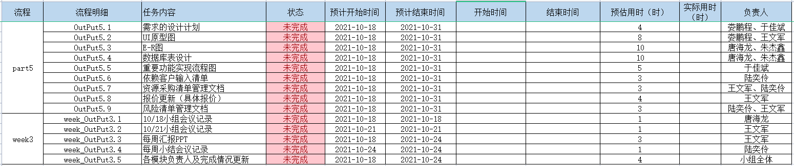
公安管理项目进度汇报
下周任务安排
Part . 03

Slide 15
公安管理项目进度汇报
项目进度
问题改进
下周计划
THANK
感谢您的观看
Thank you for watching the slideshow
End

